Slide 7
ИНТЕРАКТИВ

Slide 8
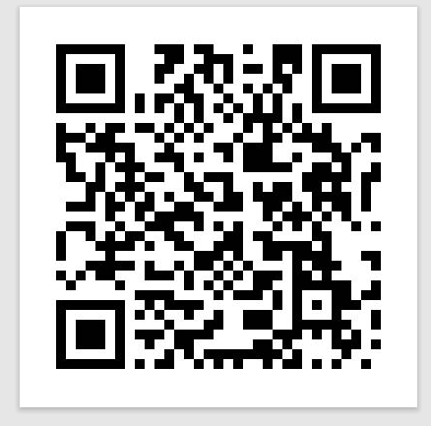
QR код для студентов (обратная связь)

